Slide 1
Музичко образование за прво одделение Слушање музика: „Бумбаров лет“
ОУ„елпда карманди“ – Битола
Одделенски наставник: Елена Трајковска, Жанета здравковска, Марина Докулевска

Slide 2
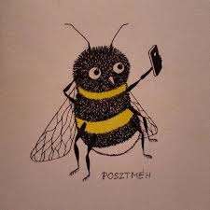

Slide 3
Што треба да знаеш и умееш:
Внимателно да слушаш музика;
Правилно да ја доживееш слушаната музика;
Точно да одговараш на прашања во врска со неа;
музичките впечатоци да ги претставиш со ликовен израз.

Slide 4
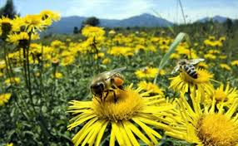
Обиди се да одговориш на следниве прашања:
Ако си видел/а бумбар, обиди се да го опишеш. (Голем инсект, има темно сина боја, лета, испушта силен звук,...)
Што чувствуваш кога го гледаш/слушаш? ( Возбуда, страв, забавно ми е, ми се допаѓа затоа што..., не ми се допаѓа...)

Slide 5
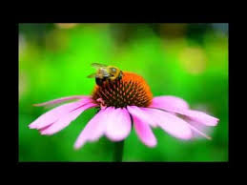
Внимателно слушни ја композицијата „Бумбаров лет“
https://www.youtube.com/watch?v=oUwDx9VH8UI

Slide 6
Обиди се да одговориш на следниве прашања:
На што те посетуваше композицијата додека ја слушаше?
Каква беше музиката: брза или бавна; тивка или гласна; весела или тажана?
Дали музиката : те натера да мируваш или те успива; предизвика да се движиш;
Каква слика/и си замислуваше додека ја слушаше?

Slide 7
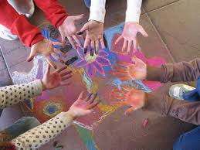
Задача:
Насликај ја музичката композиција „Бумбаров лет“ така како што ја доживеа!

Slide 8
Се надевам дека комозицијата „Бумбаров лет“ многу ви се допдна и затоа со радост ќе ја препознавате и слушате!

